Slide 1
MathKGZ --
Амалдарды аткаруу тартиби – Сабак
Бул ресурс математикалык ыкманын жандуу демонстрацияларын камсыз кылат.
Анимацияларды текшерип, сабагыңызга КЕРЕГИ ЖОК слайддарды ӨЧҮРҮП САЛЫҢЫЗ.

Slide 2


2+3*5
=17
=25
ким туура деп ойлойсуз?

Slide 3
Жүздөгөн жылдар бою математика бардыгына түшүнүктүү болушу үчүн эрежелер иштелип чыккан
Бул эсептөөдө бизде эки операция бар.
кошуу
көбөйтүү
Математикалык эрежелерибизге ылайык,
кошуудан мурун,
көбөйтүү керек.
2+3*5
Айттым
беле!
2+15
17

Slide 4

















Келгиндин эрежесин жана биздин эрежени колдонуу менен ар бир эсептөөнүн жообун табыңыз.
Келгиндин эрежеси:
Биринчиден кошуңуз, анан көбөйтүңүз.
Биздин эрежеси:
адегенде көбөйтүңүз,анан кошуңуз.
$$14$$
$$4+3×2$$
$$10$$
$$35$$
$$5×5+2$$
$$27$$
$$20$$
$$3+2×4$$
$$11$$
$$2$$
$$2×6−5$$
$$7$$
$$2$$
$$8−4÷2$$
$$6$$

Slide 5






Бул эсептөөлөр үчүн АМАЛДАРДЫН ТАРТИБИН ӨЗГӨРТҮП, канча ТҮРДҮҮ НАТЫЙЖАЛАРДЫ таба аласыз?
$$8−3+2−1$$
=6
$$4×8÷2$$
=16
=11
=21
$$5+2×3$$
=4
=10
$$4×3−2$$
$$24÷8−2$$
=4
=1
$$6+8−4$$
=10

Slide 6
Амалдардын тартиби эмне үчүн маанилүү?
Баарыбыз бирдей жыйынтык алуубуз үчүн!

Slide 7

Амалдардын тартиби бизге алардын артыкчылыктарын айтып берет.
1- ( ) Кашаанын ичиндеги амалдар
2- ${ 3}^{2}$ даража
3- бөлүү , көбөйтүү
Кыскача эстеп калуу учун
КДБККК
4. - кошуу, кемитүү

Slide 8



3
5
4
4 * 3 + 4 * 5
(3 + 5) * 4
3 + 5 * 4
Бул эсептөөлөрдүн экөө гана туура жооп берет.
Амалдардын тартибин иштеп чыга аласызбы?

Slide 9


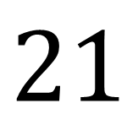

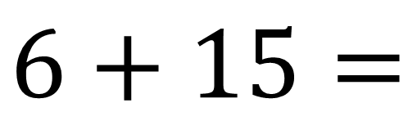
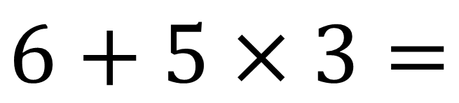



$$( )$$
Ичиндеги эсептөөлөр.
$$÷ ×$$
Солдон оңго
$$+ −$$
Солдон оңго
Кашаанын
ичиндеги
амал биринчи ..
$$($$
$$)$$
$$6+5×3=$$
$$6+15=$$
$$21$$
кашааны эсептеп,
кайра жаз.

Slide 10
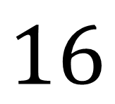

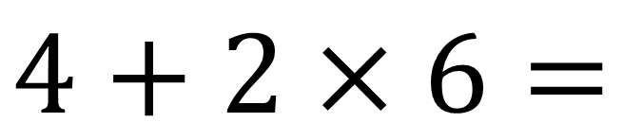
$$( )$$
Ичиндеги эсептөөлөр.
$$÷ ×$$
Солдон оңго
$$+ −$$
Солдон оңго
Кашаанын
ичиндеги
амал биринчи ..
$$($$
$$)$$
$$4+2×6=$$
$$4+12=$$
$$16$$
кашааны эсептеп,
кайра жаз.

Slide 11
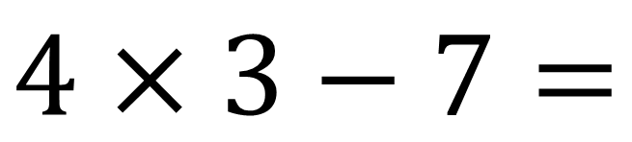


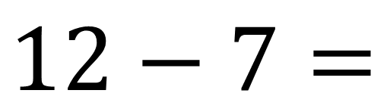
$$( )$$
Ичиндеги эсептөөлөр.
$$÷ ×$$
Солдон оңго
$$+ −$$
Солдон оңго
Кашаанын
ичиндеги
амал биринчи ..
$$($$
$$)$$
$$4×3−7=$$
$$12−7=$$
$$5$$
$$12−7=$$
кашааны эсептеп,
кайра жаз.

Slide 12
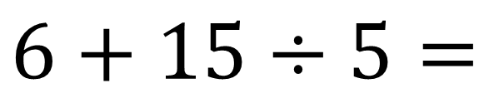

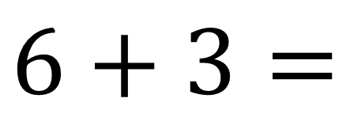
$$( )$$
Ичиндеги эсептөөлөр.
$$÷ ×$$
Солдон оңго
$$+ −$$
Солдон оңго
Кашаанын
ичиндеги
амал биринчи ..
$$($$
$$)$$
$$6+15÷5=$$
$$6+3=$$
$$9$$
кашааны эсептеп,
кайра жаз.

Slide 13

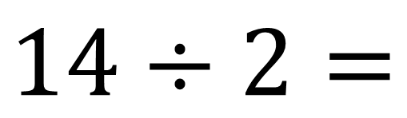

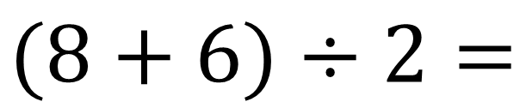
$$( )$$
Ичиндеги эсептөөлөр.
$$÷ ×$$
Солдон оңго
$$+ −$$
Солдон оңго
$$(8+6)÷2=$$
$$14÷2=$$
$$7$$
кашааны эсептеп,
кайра жаз.

Slide 14




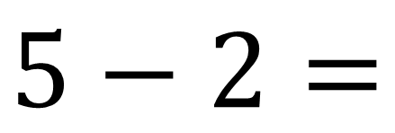
$$( )$$
Ичиндеги эсептөөлөр.
$$÷ ×$$
Солдон оңго
$$+ −$$
Солдон оңго
Кашаанын
ичиндеги
амал биринчи ..
$$($$
$$)$$
$$10÷2−2=$$
$$5−2=$$
$$3$$
кашааны эсептеп,
кайра жаз.

Slide 15
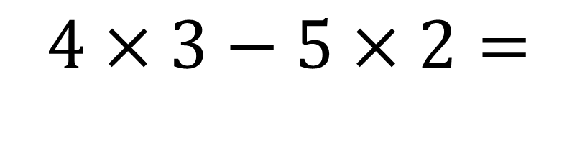



$$( )$$
Ичиндеги эсептөөлөр.
$$÷ ×$$
Солдон оңго
$$+ −$$
Солдон оңго
Кашаанын
ичиндеги
амал биринчи ..
$$($$
$$)$$
$$($$
$$)$$
$$4×3−5×2=$$
$$5−2=$$
$$3$$
кашааны эсептеп,
кайра жаз.

Slide 16

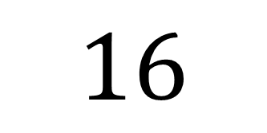
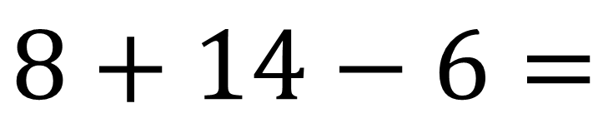
$$( )$$
Ичиндеги эсептөөлөр.
$$÷ ×$$
Солдон оңго
$$+ −$$
Солдон оңго
Кашаанын
ичиндеги
амал биринчи ..
$$($$
$$)$$
$$8+7×2−6=$$
$$8+14−6=$$
$$16$$
кашааны эсептеп,
кайра жаз.

Slide 17










Кашаанын
ичиндеги
амал биринчи ..
$$( )$$
Ичиндеги эсептөөлөр.
$$÷ ×$$
Солдон оңго
кашааны эсептеп,
кайра жаз.
$$+ −$$
Солдон оңго
Көчүрүп, бул амалдарды аткаргыла.
A
$$2×4+3=$$
11
F
$$7+12÷3+5=$$
16
B
$$6+5×2=$$
16
G
$$6+4×3÷2=$$
12
C
$$(5+2)×4=$$
28
H
$$20÷4×2+8=$$
18
D
$$(3+2)×(8÷4)=$$
10
I
$$\left(12−2\right)÷5−1=$$
1
20
J
$$6+2×3+9÷3=$$
15
E
$$6+4×4−2=$$

Slide 18
Суроолор барбы?
Комментарийлер?
Сунуштар?
…же ката таптыңызбы!?
Турдуу пикирлер учун ыраазычылык билдиребиз.
Сураныч, электрондук кат жөнөтүңүз:
mathtrainer2023@gmail.com

